Slide 1




Výsledky dotazníkového šetření mezi uživateli i neuživateli VD
MD ČR, 20.2. 2025

Slide 2
Obsah dotazníkového šetření
Pravidelné cesty
Využívané dopravní prostředky
Důvody pro nevyužívání prostředků veřejné dopravy
Hodnocení pravidelných cest
Nejčastěji využívané dopravní prostředky
Struktura a spokojenost s dopravními prostředky
Důvody pro využívání preferovaných dopravních prostředků
Dopravní prostředky dle účelu cesty
Roční náklady
Náklady na veřejnou dopravu, provoz automobilu
Ochota zaplatit za roční jízdenku na veškerou veřejnou dopravu

Slide 3
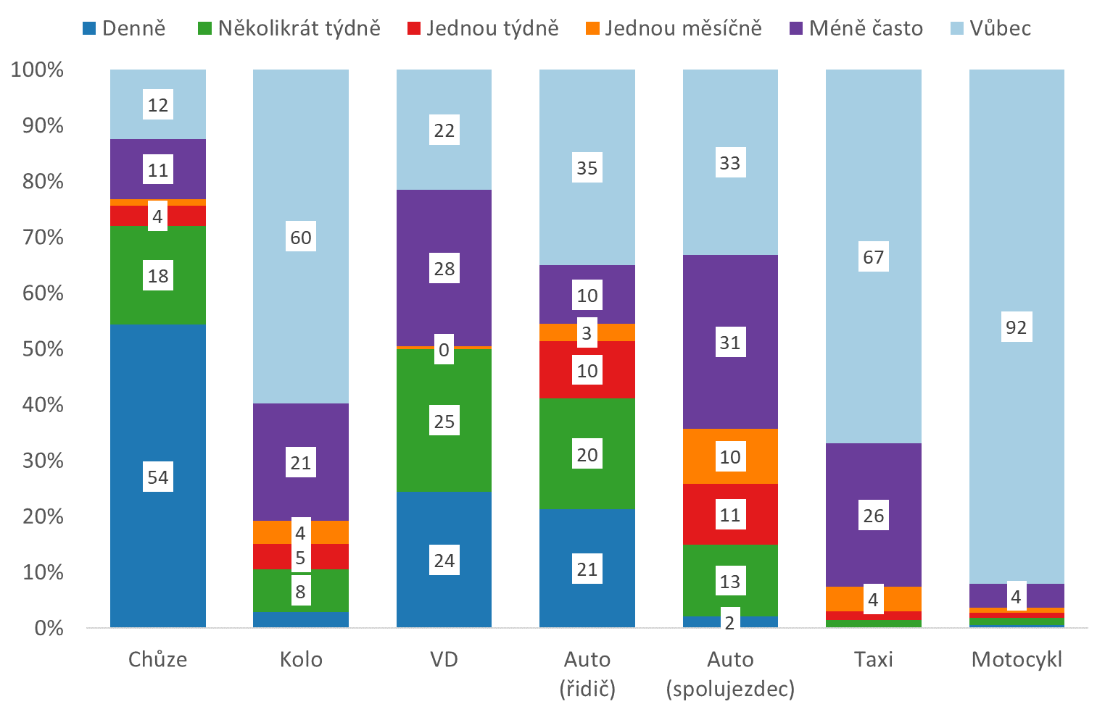
Frekvence využívání dopravních prostředků pro pravidelné cesty

Slide 4
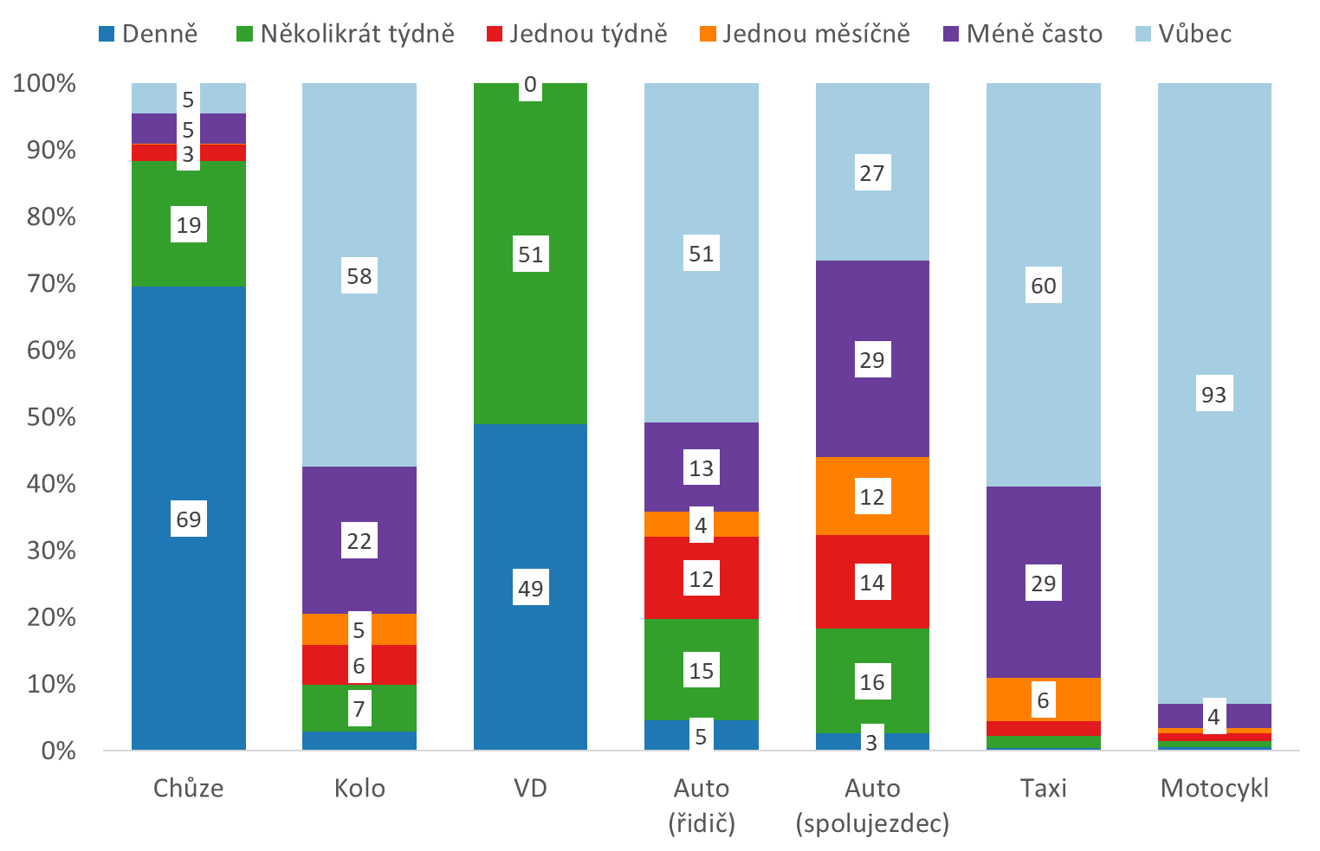
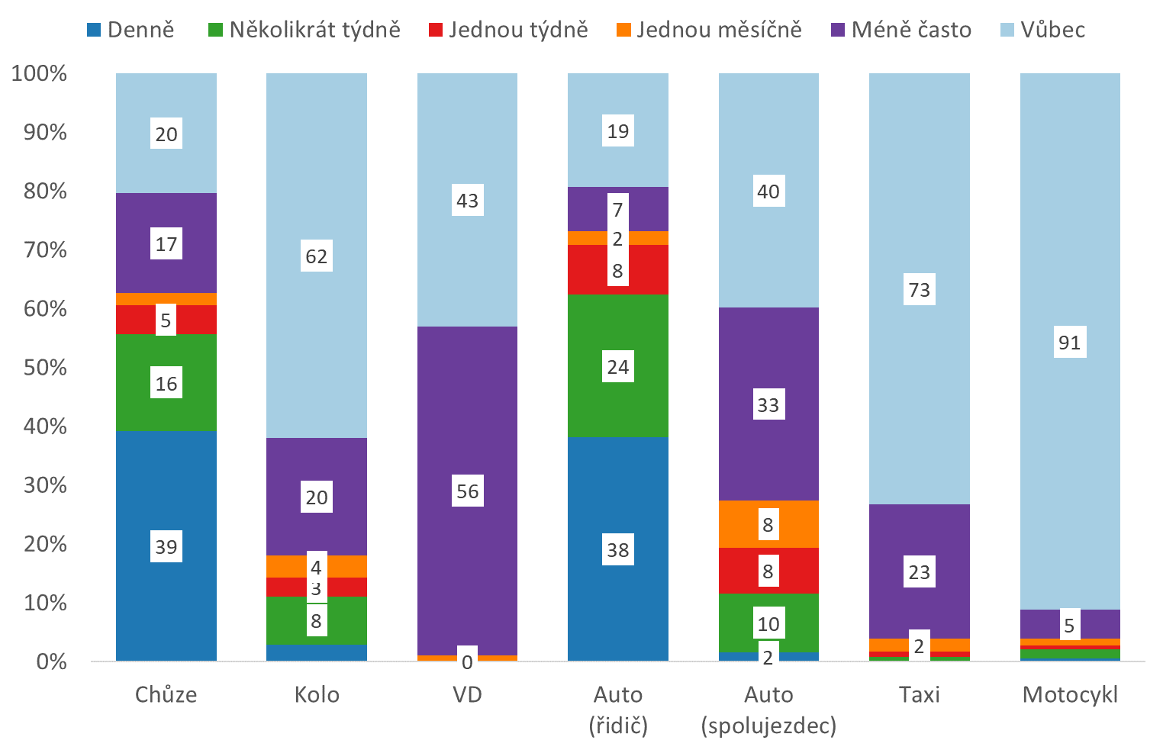
Frekvence využívání dopravních prostředků pro pravidelné cesty
Uživatelé veřejné dopravy
Neuživatelé veřejné dopravy

Slide 5
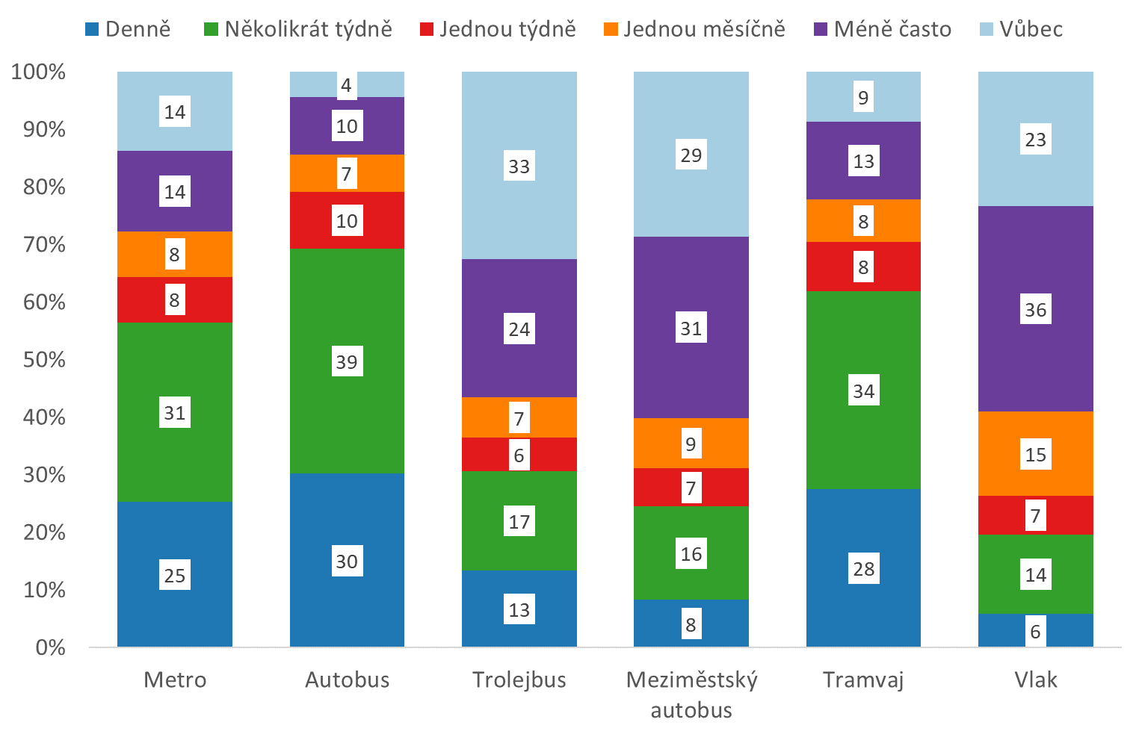
Frekvence využívání dopravních prostředků VD pro pravidelné cesty
Pouze respondenti pravidelně jezdící VD a pouze dopravní prostředky, které jsou u nich k dispozici

Slide 6
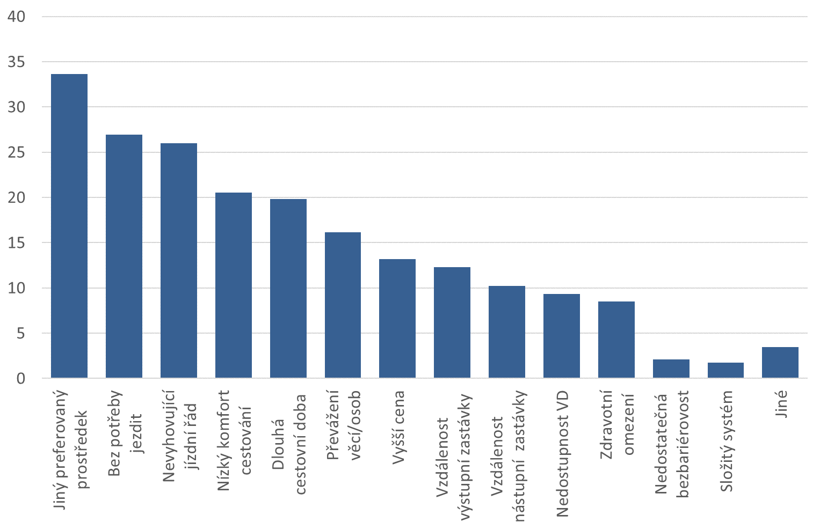
Hlavní důvody nevyužívání VD (v %)

Slide 7
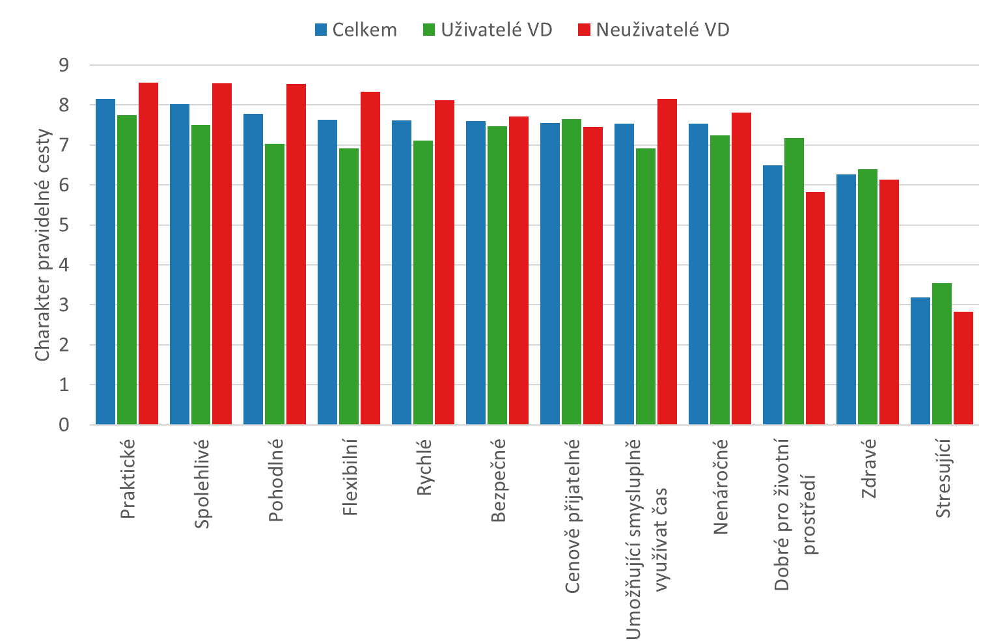
Hodnocení pravidelných cest (škála 0-10)

Slide 8
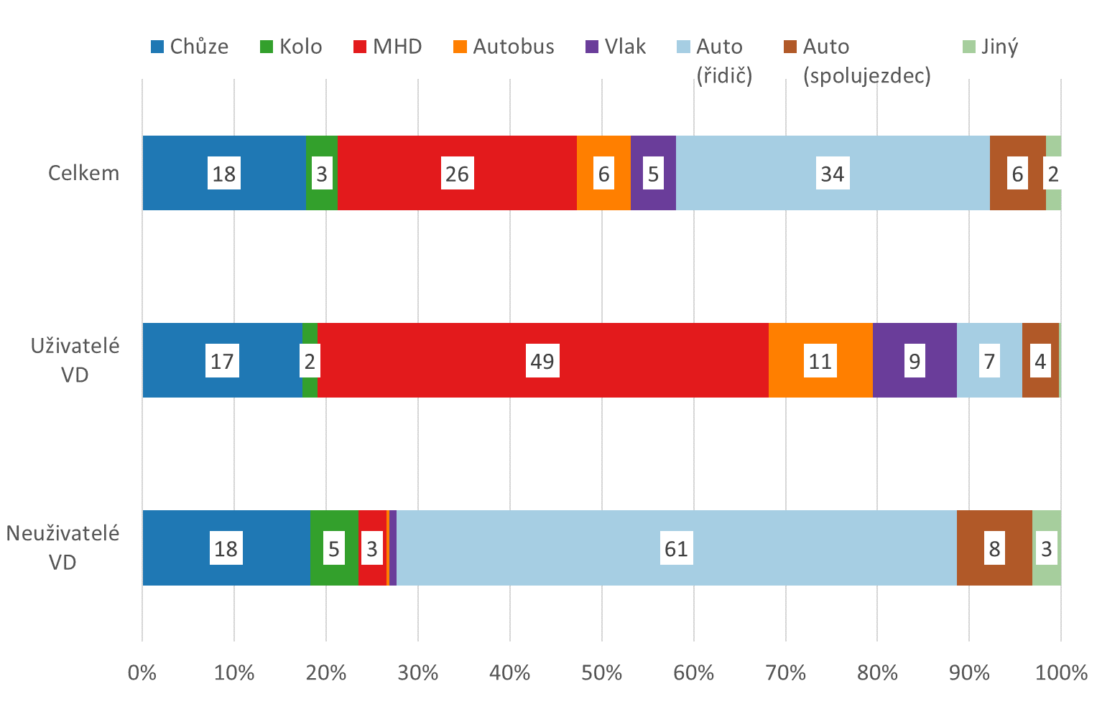
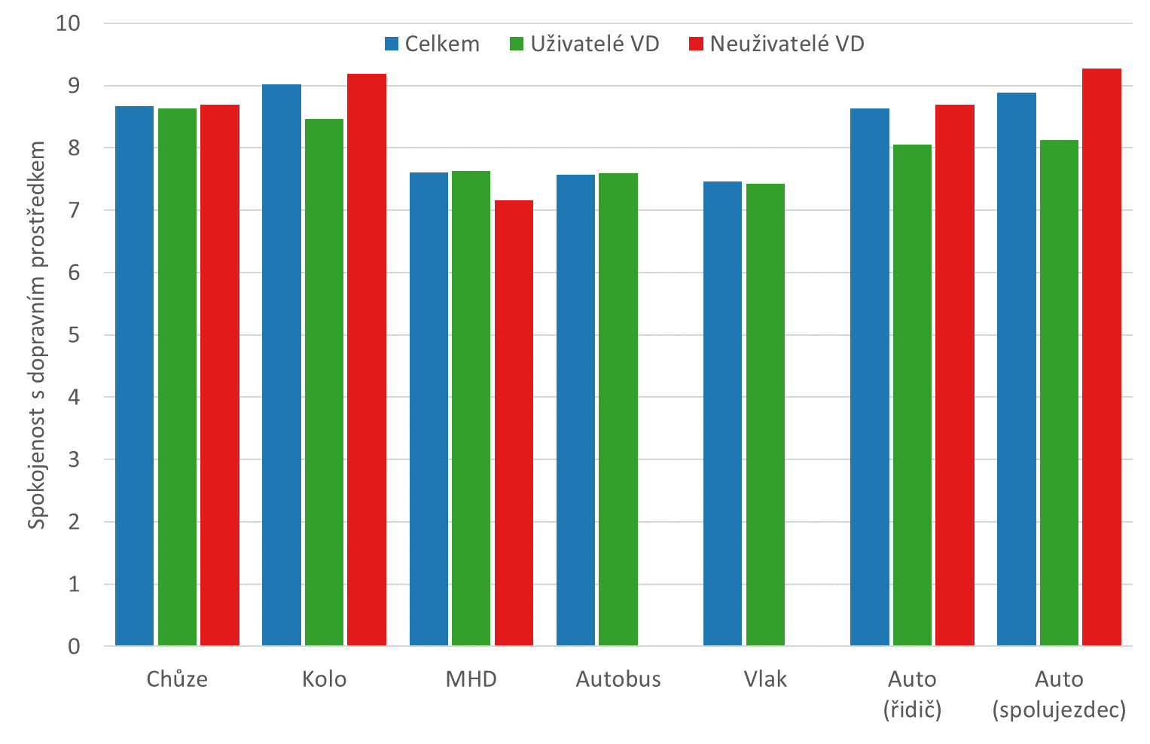
Nejčastěji využívaný dopravní prostředek pro pravidelné cesty
Nejčastěji využívaný dopravní prostředek
Spokojenost s nejčastějším dopravním prostředkem

Slide 9
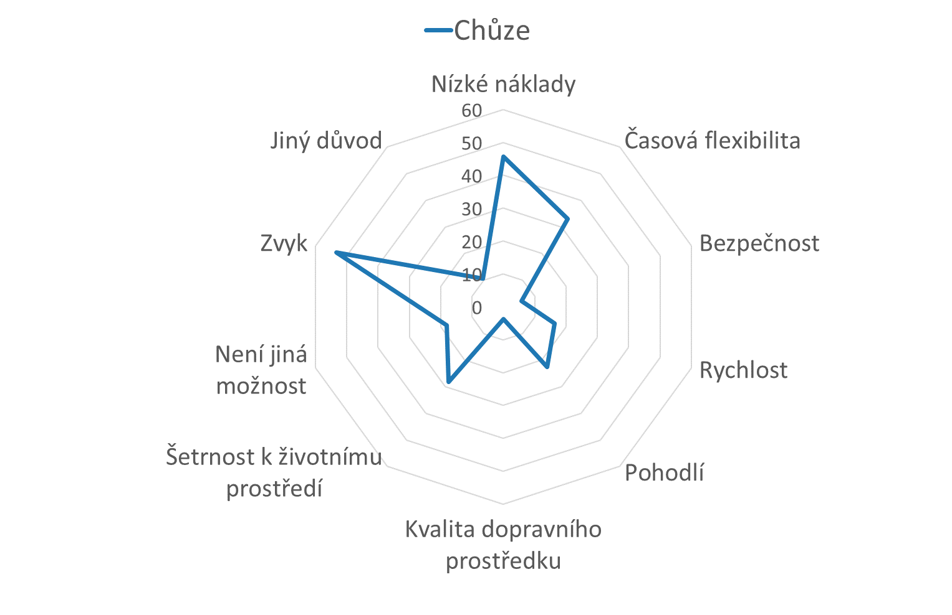
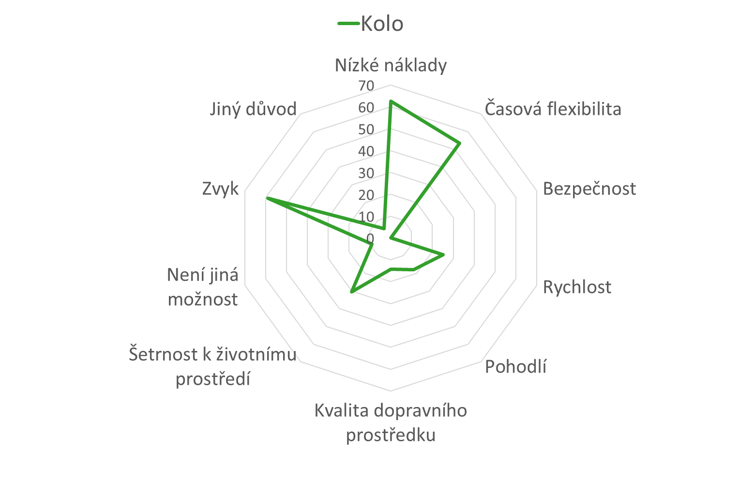
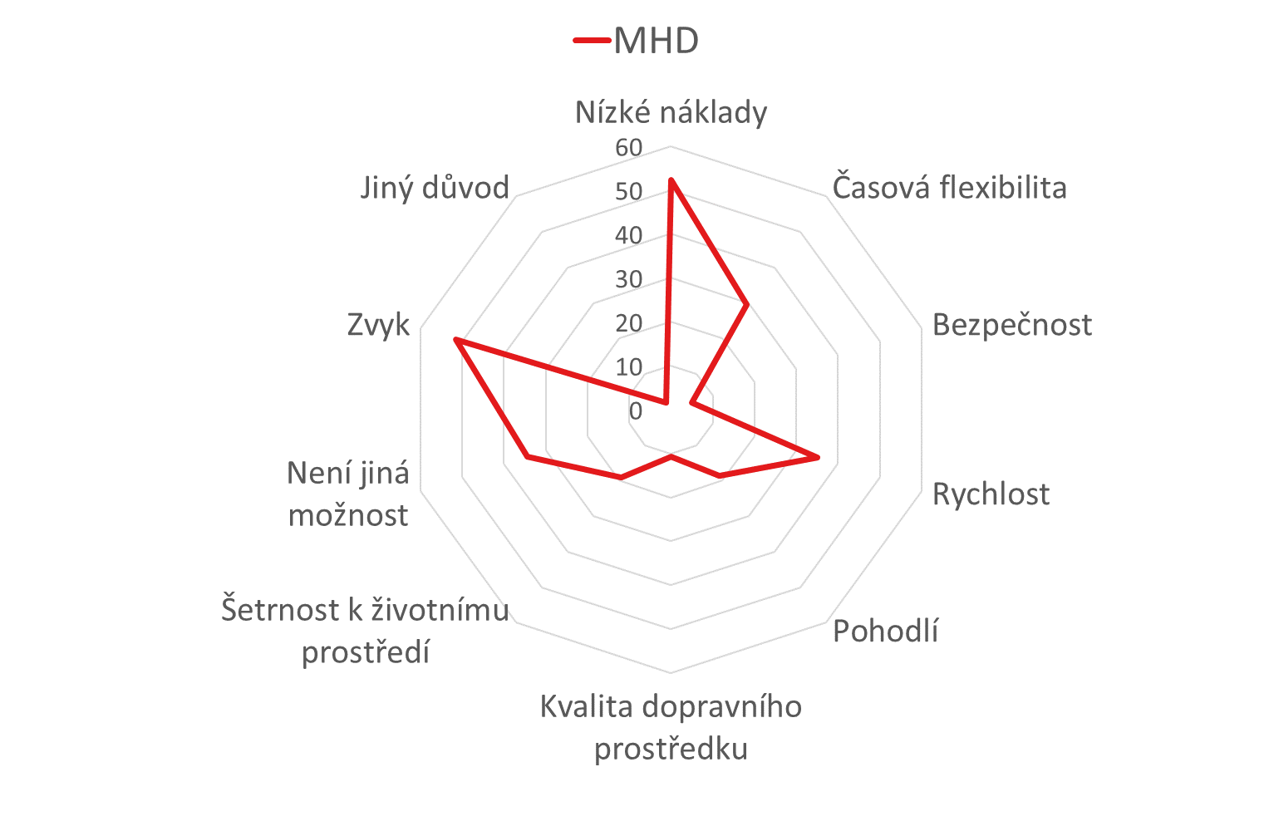
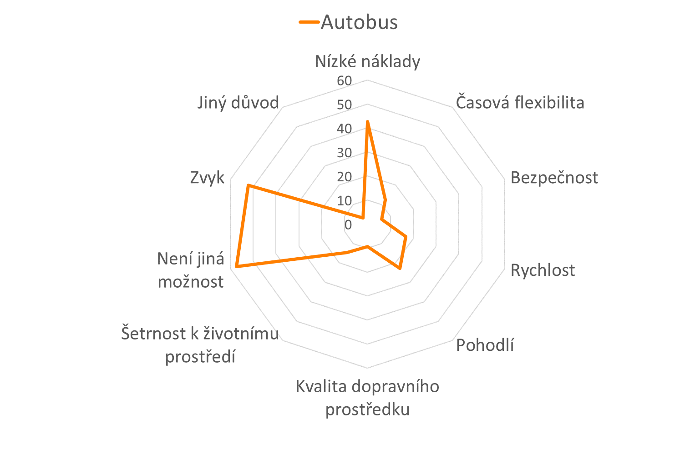
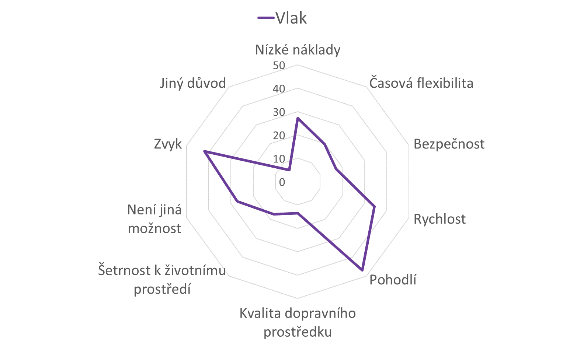
Nejčastěji využívaný dopravní prostředek pro pravidelné cesty – důvody (v %)

Slide 10
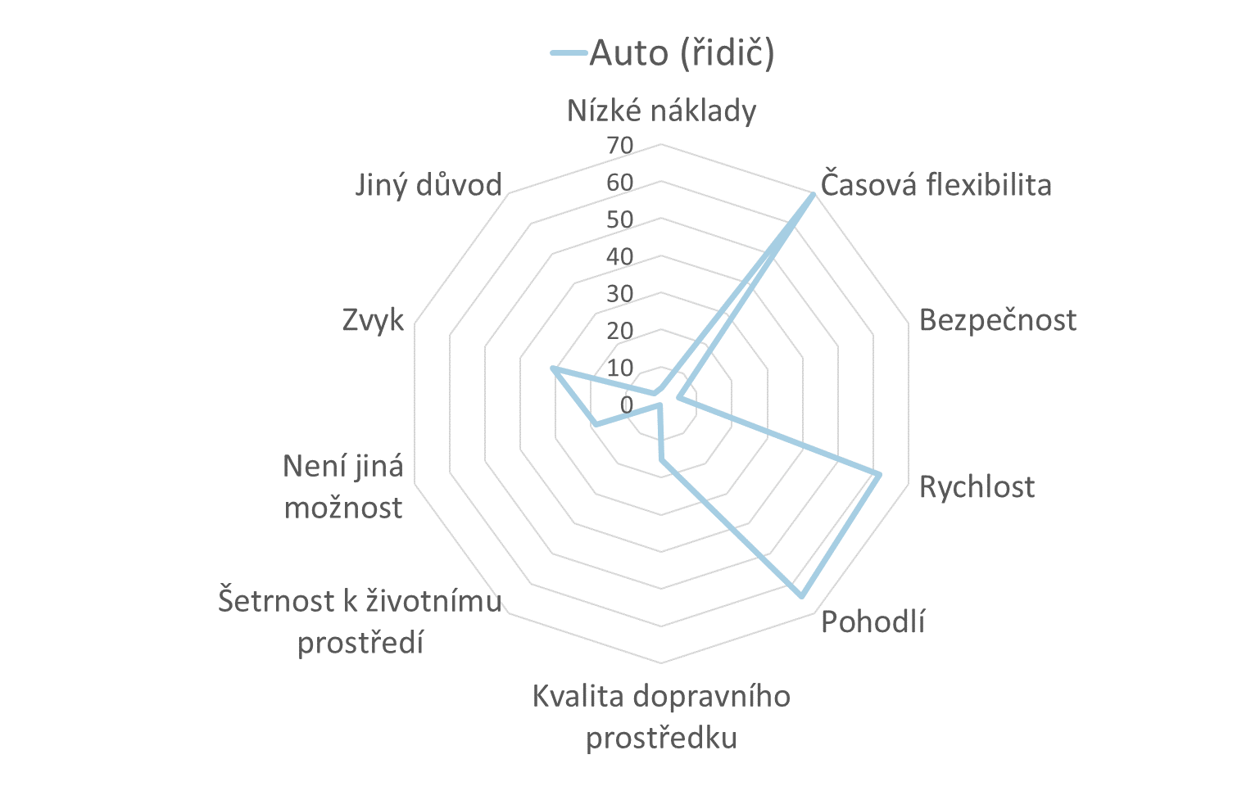
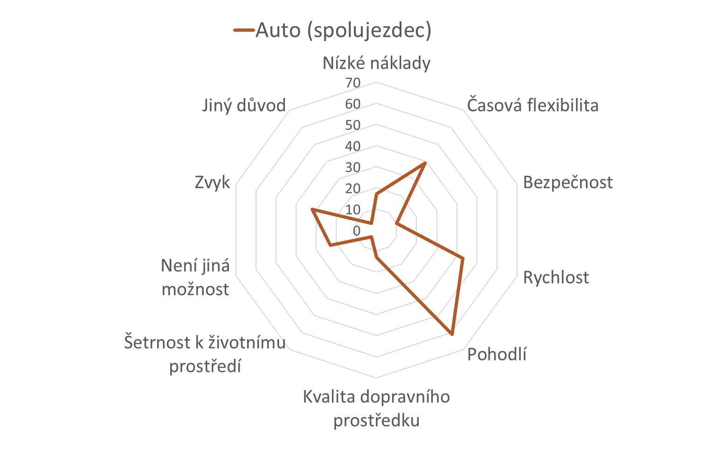
Nejčastěji využívaný dopravní prostředek pro pravidelné cesty – důvody (v %)

Slide 11
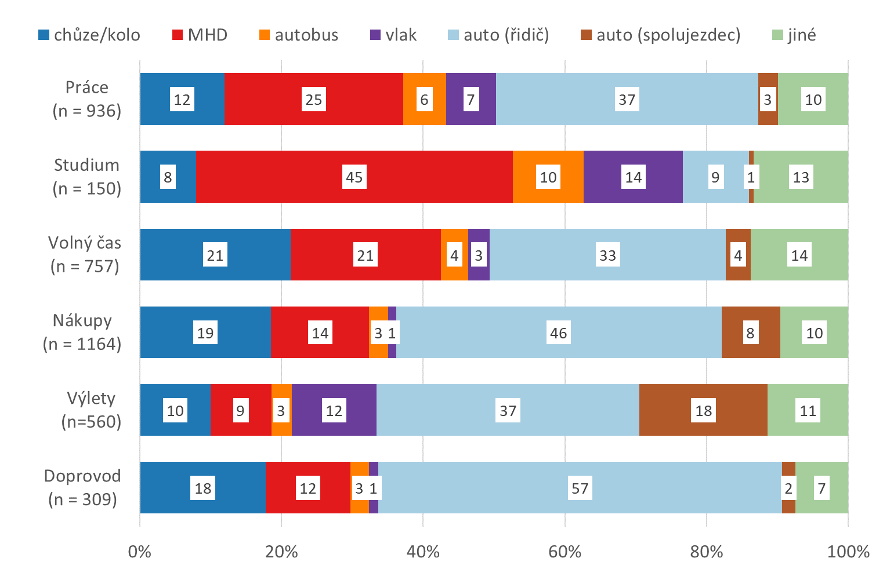
Dopravní prostředky dle účelu cesty
 | Frekvence během týdne | Doba trvání jedné cesty
Práce | 4,8 | 29,2
Studium | 4,6 | 50,0
Volný čas | 3,9 | 33,0
Nákupy | 3,6 | 20,1
Výlety | 4,4 | 80,0
Doprovod | 4,4 | 26,9

Slide 12
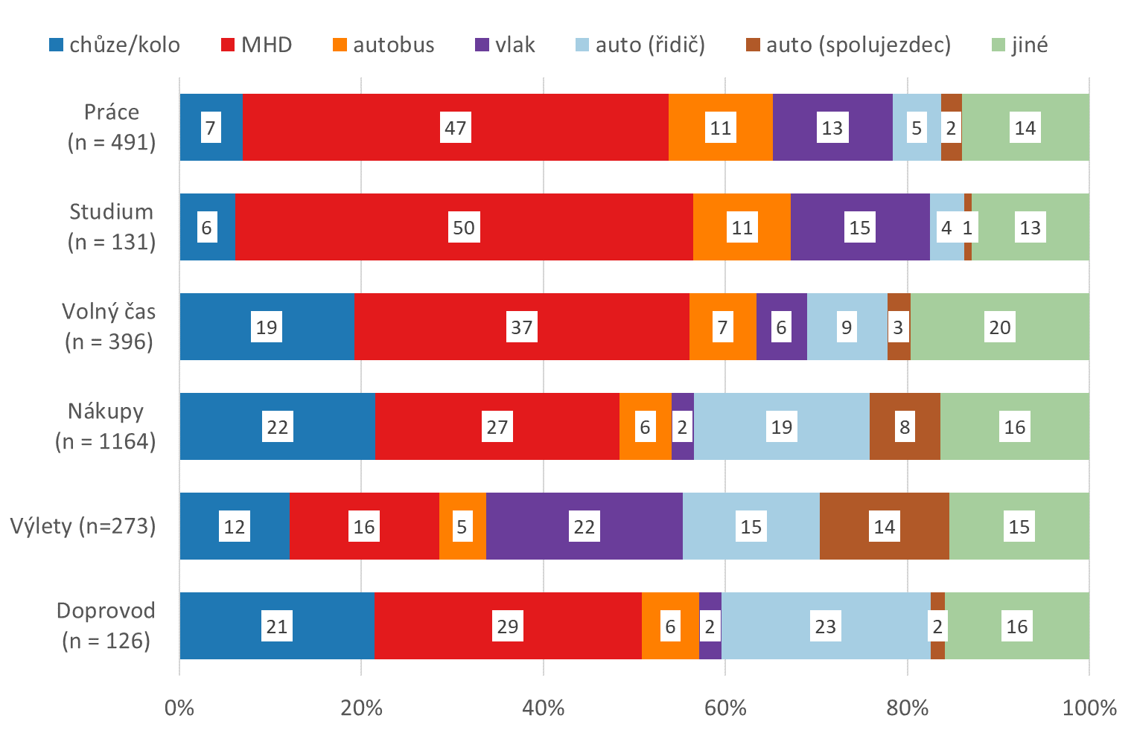
Dopravní prostředky dle účelu cesty, uživatelé VD
 | Frekvence během týdne | Doba trvání jedné cesty
Práce | 4,6 | 31,6
Studium | 4,6 | 51,8
Volný čas | 3,8 | 34,3
Nákupy | 3,6 | 21,3
Výlety | 4,3 | 73,1
Doprovod | 4,5 | 27,8

Slide 13
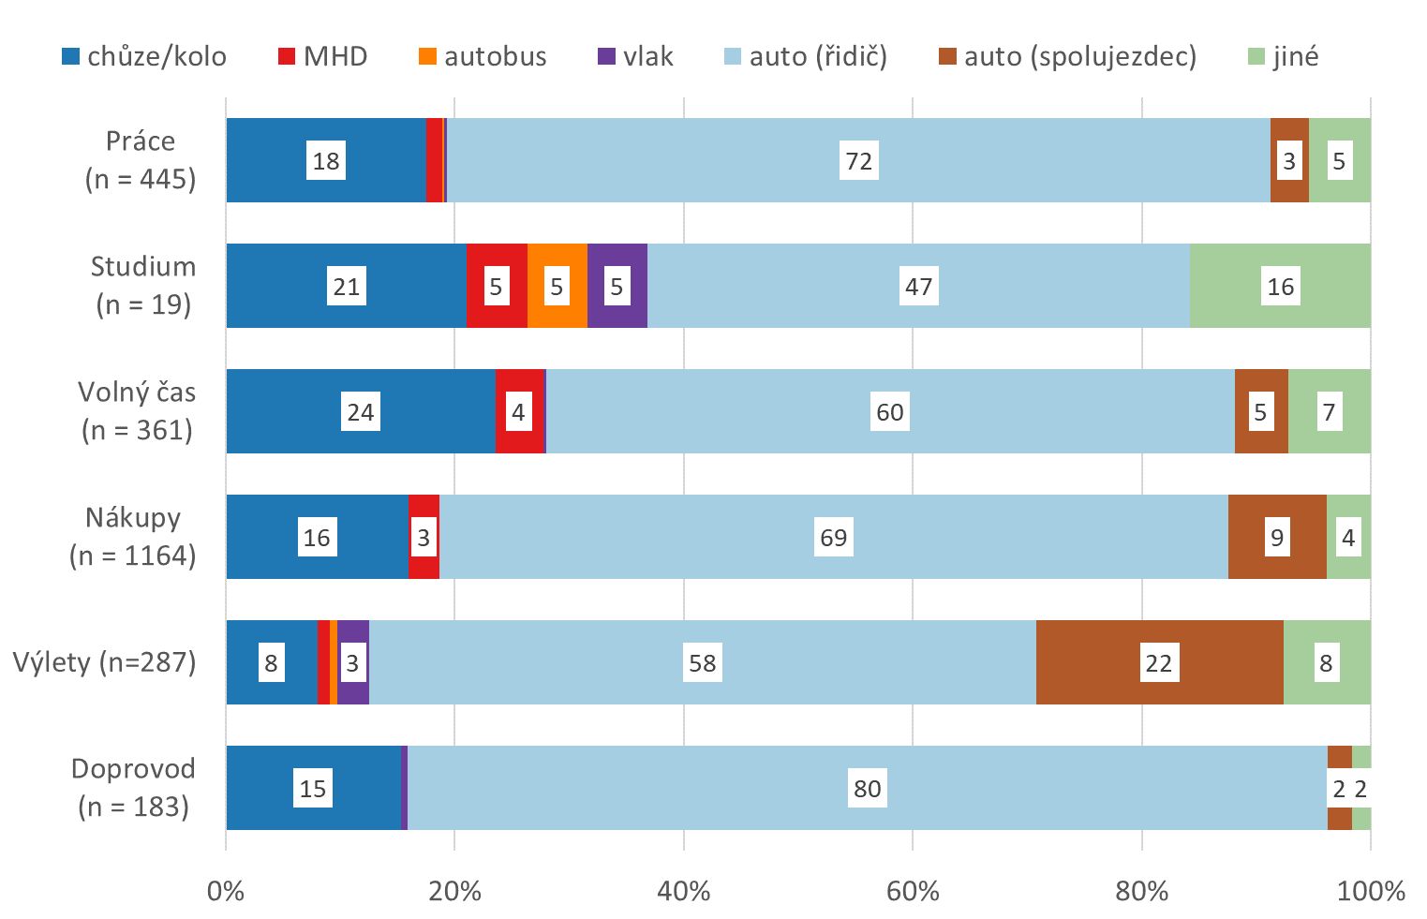
Dopravní prostředky dle účelu cesty, neuživatelé VD
 | Frekvence během týdne | Doba trvání jedné cesty
Práce | 5,0 | 26,6
Studium | 4,3 | 37,7
Volný čas | 4,0 | 31,7
Nákupy | 3,7 | 19,1
Výlety | 4,5 | 86,7
Doprovod | 4,4 | 26,3

Slide 14
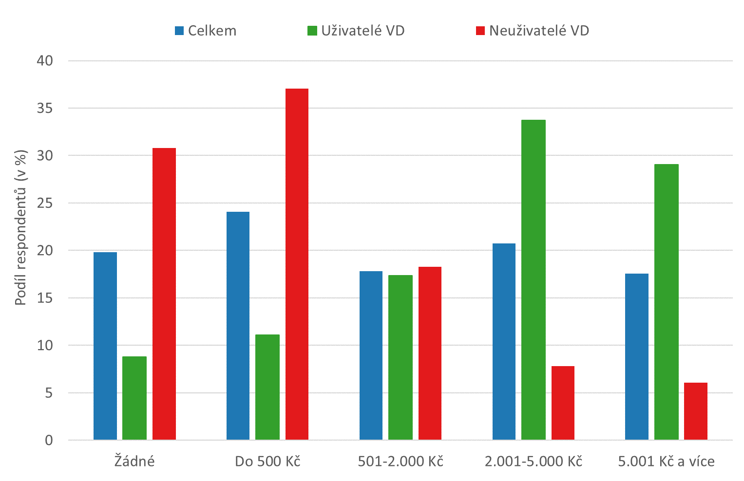
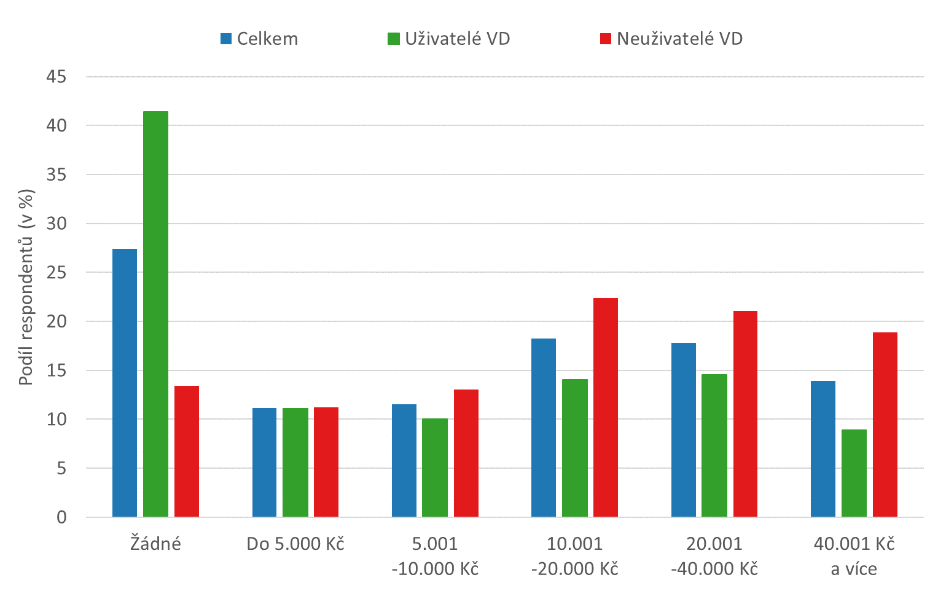
Náklady
Roční náklady na veřejnou dopravu
Roční náklady na provoz automobilu
 | Celkem | Uživatelé VD | Neuživatelé VD
Průměr (Kč) | 3 590 | 5 492 | 1 693
 | Celkem | Uživatelé VD | Neuživatelé VD
Průměr (Kč) | 21 380 | 14 387 | 28 356

Slide 15
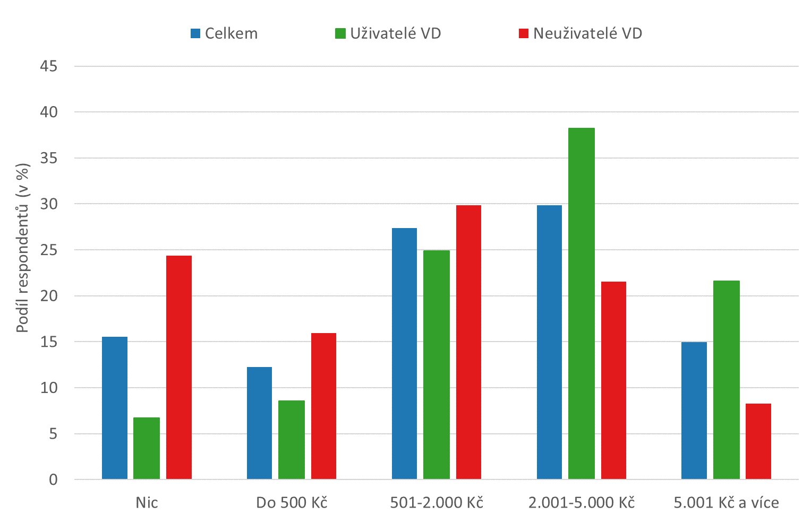
Náklady
Roční náklady na veřejnou dopravu
Ochota zaplatit za roční jízdné na veškerou VD
 | Celkem | Uživatelé VD | Neuživatelé VD
Průměr (Kč) | 3 590 | 5 492 | 1 693
 | Celkem | Uživatelé VD | Neuživatelé VD
Průměr (Kč) | 4 159 | 4 699 | 3 620

Slide 16
Shrnutí
Uživatelé a neuživatelé veřejné dopravy se liší i mírou využívání dalších dopravních módů (především automobil, ale také chůze)
Nejvýznamnější důvody, proč neuživatelé VD veřejnou dopravu nevyužívají, s charakteristikami VD prakticky nesouvisí (preference jiného dopravního prostředku, není potřeba někam jezdit), až další důvody je možné řešit zvyšováním atraktivity VD (např. úprava jízdních řádů, zvyšování komfortu)
Cestující VD jako hlavním dopravním módem jsou s cestováním o něco méně spokojení, než chodci, cyklisté a cestující autem
Cestující využívající primárně VD nebo aktivní dopravu tak činí především ze zvyku a kvůli nízkým nákladům, cestující autem kvůli časové flexibilitě, rychlosti a pohodlí
Rozdíly ve využívání dopravních prostředků dle účelu cesty jsou patrnější u uživatelů VD
Náklady na veřejnou dopravu a provoz automobilu se mezi uživateli a neuživateli VD významně liší

Slide 17
Mgr. Kristýna Rybová, Ph.D. Výzkumný tým Doprava a mobilita IEEP kristyna.rybova@ujep.cz www.mobilita-ieep.cz http://www.ieep.cz/en FB: https://www.facebook.com/dopravamobilita Projekt CL01000190 „Možnosti ČR zvyšování atraktivity užívání veřejné hromadné dopravy“ je řešen s finanční podporou TAČR
Děkuji za pozornost!

